Slide 1

最短路
学军中学 周邦

Slide 2
图上最短路问题
给定带权图G=(V,E)
SSSP：求给定起点s(源点)到其他所有点的最短路
APSP：求每两对点的最短路

Slide 3
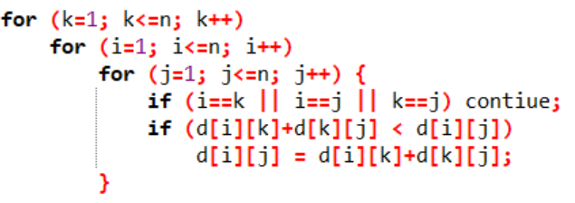
Floyd-warshall 算法
简称Floyd算法。是一种著名的解决任意两点间的最短路径(APSP)的算法。

Slide 4
Floyd-warshall 算法
Floyd算法是一种动态规划算法。
状态定义
动态转移方程
滚动数组

Slide 5
状态定义
设d[k][i][j]定义成：只能使用第1号~第k号点作为中间媒介时，点i到点j之间的最短路径长度。
则它有两种情况进行转移：
如果最短路经过点k，那么
d[k][i][j]=d[k-1][i][k]+d[k-1][k][j]
如果最短路不经过点k，那么
d[k][i][j]=d[k-1][i][j]
综合起来
d[k][i][j] = min(d[k-1][i][j], d[k-1][i][k]+d[k-1][k][j])

Slide 6
初始化： d[0][i][j]=w[i][j];
就是边的权值
目标答案(就是所要求的图中所有的两点之间的最短路径的长度)： d[n][i][j]

Slide 7
动态转移方程:
d[k][i][j] = min(d[k-1][i][j], d[k-1][i][k]+d[k-1][k][j])
可以发现每一个第k阶段的状态(d[k][i][j])，所依赖的都是前一阶段（即第k-1阶段）的状态（如d[k-1][i][j]，d[k-1][i][k]和d[k-1][k][j]）。
用滚动数组：d[i][j] = min(d[i][j], d[i][k]+d[k][j])

Slide 8
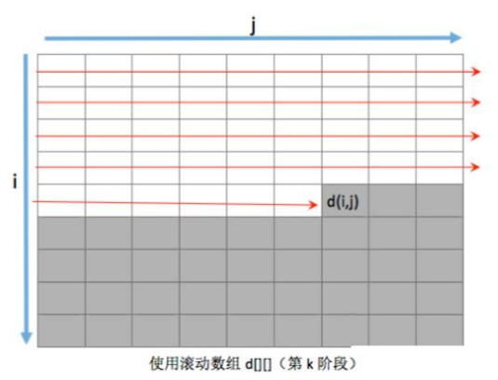
滚动数组正确性
使用滚动数组，在第k阶段，下图中，白色的格子， 代表最新被计算过的元素（即第k阶段的新值），而 灰色的格子中的元素值，其实保存的还是上一阶段 （即第k-1阶段）的旧值。
所以：右侧括号里的d[i][j]保留的值的确就是上一阶段的旧值

Slide 9
但d[i][k]和d[k][j]呢？我们无法确定这两个元素是落在白色区域（新值）还是灰色区域（旧值）。
好在有这样一条重要的性质，dp[k-1][i][k]和dp[k-1][k][j] 是不会在第k阶段改变大小的。也就是说，凡是和k节点相连的边，在第k阶段的值都不会变。
如何简单证明呢？
我们可以把j=k代入之前的d[k][i][j]=min(d[k-1][i][j], d[k-1][i][k] + d[k-1][k][j])方程中，即：d[k][i][k]= min(d[k-1][i][k], d[k-1][i][k]+d[k-1][k][k])= min(d[k-1][i][k], d[k-1][i][k]+0)= d[k-1][i][k]

Slide 10
也就是说在第k-1阶段和第k阶段，点i和点k之间的 最短路径长度是不变的。
相同可以证明，在这两个阶段中，点k和点j之间的的最短路径长度也是不变的。
因此，对于使用滚动数组的转移方程：
d[i][j] = min(d[i][j], d[i][k]+d[k][j])
赋值号右侧的d[i][j], d[i][k]和d[k][j]的值都是上一阶段（k-1阶段）的值， 可以放心地被用来计算第k阶段时d[i][j]的值。

Slide 11
代码实现：
时间复杂度：O(n^3)

Slide 12
例题：观光旅游
某旅游区里面有Ｎ个（N≤100）景点。两个景点之间可能直接有道路相连，用a[i][j]表示它的长度，否则它们之间没有直接的道路相连。
旅游区规定：每个游客的旅游线路只能是一个回路 。也就是说，游客可以任取一个 景点出发，依次经过若干个景点，最终回到起点。一天，Smart决定到这个景区来旅游，由于他实在已 经很累了，于是他决定尽量少走一些路。他想请你帮他求出最优的路线。

Slide 13
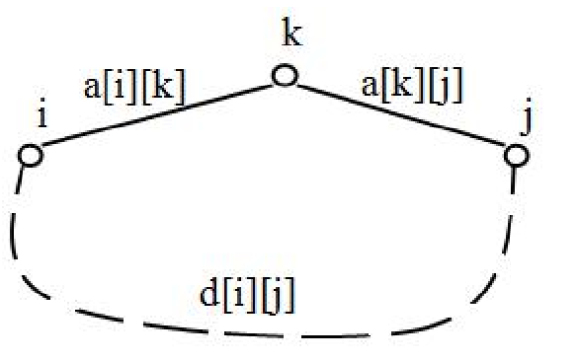
分析：
这道题要充分理解Floyd的算法思想。
如下图：可以设计回路为i → k→ j →...(没有经过点k) → i 。
用a[i][j]表示i和j直接连边的长度，d[i][j]表示i到j的最 短路径，ans=min(ans, a[i][k]+a[k][j]+d[i][j])，此时计算的d[i][j]不能经过k点。

Slide 14
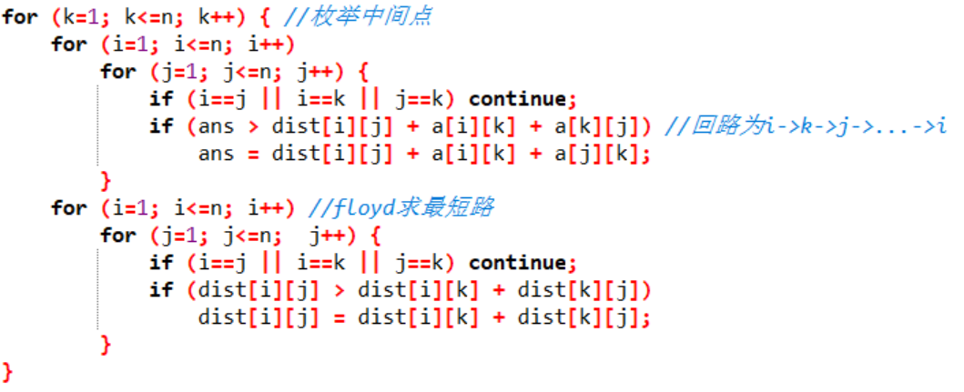

Slide 15
例题：舞会邀请
题目描述： Smart准备邀请n（n≤100）个已经确定的人来参加舞会，可是问题来了：n个人每一个人都有一个小花名 册，名册里面写着他能够通知到的人的名字。比如 说在A的人名单里写了B，那么表示A能够通知到B； 但是B的名单里不见得有A，也就是说B不见得能够 通知到A。
Smart觉得需要确定自己需要通知到多少个人（人数 m），能够实际将所有n个人都通知到。并求出一种方案以确定m的最小值是多少。 注意：自己的名单里面不会有自己的名字。

Slide 16
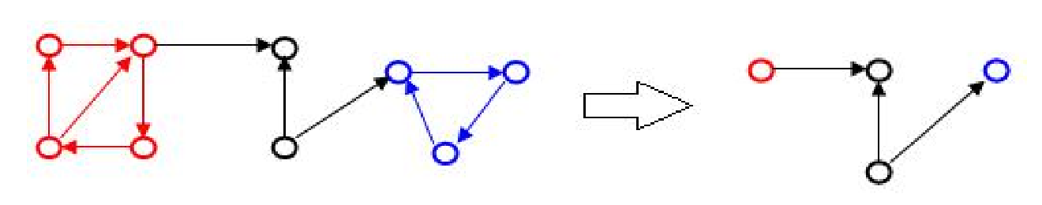
分析：
题意是求能包含所有点的强连通分量个数。
将图中的强连通分量找出来缩点后重新构图，因为 N≤100，可以用Floyed算法求强连通分量。
Smart需要通知的人数即为重新构图后图中入度为0 的顶点个数。

Slide 17
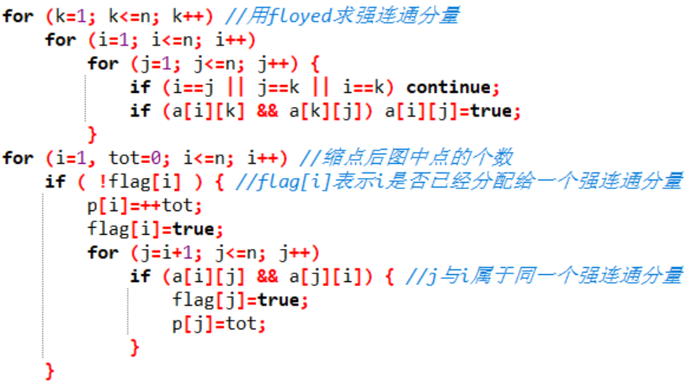
核心代码：

Slide 18
Dijkstra算法
Dijkstra算法是求单源最短路算法，采用的是一种贪心的策略 。

Slide 19
Dijkstra实现原理：
Dijkstra算法中设置了一结点集合T，
数组d[ ]来保存源点s到各个顶点的最短距离。
从源结点s到集合T中结点的最终最短路径的权均已确定，
即对所有结点v∈T，有d[v]=(s,v)的权值。
反复挑选出其最短路径估计为最小的结点u∈V-T，
把u插入集合T中，并对离开u的所有边进行松弛。

Slide 20
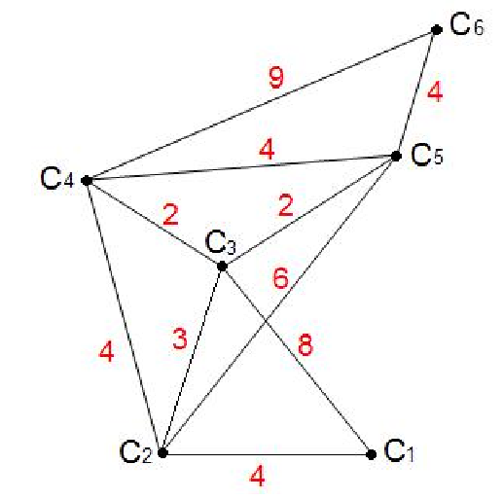
示例：

Slide 21
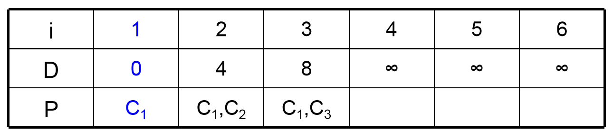
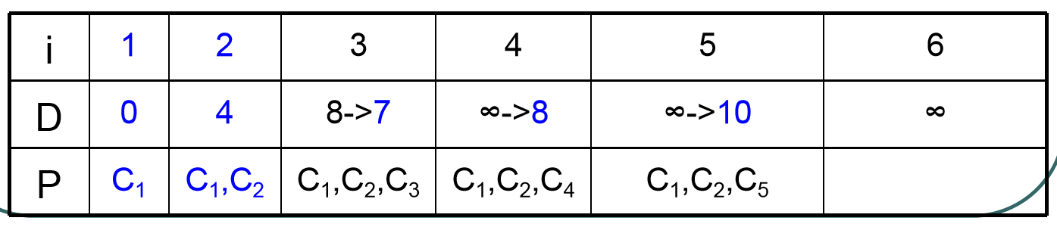
初始时：T=[C1]
第一次:选择i=2,T=[C1,C2],计算比较D[2]+G[2,j]与D[j]的大小(3≤j≤6)

Slide 22
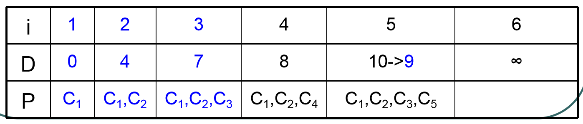
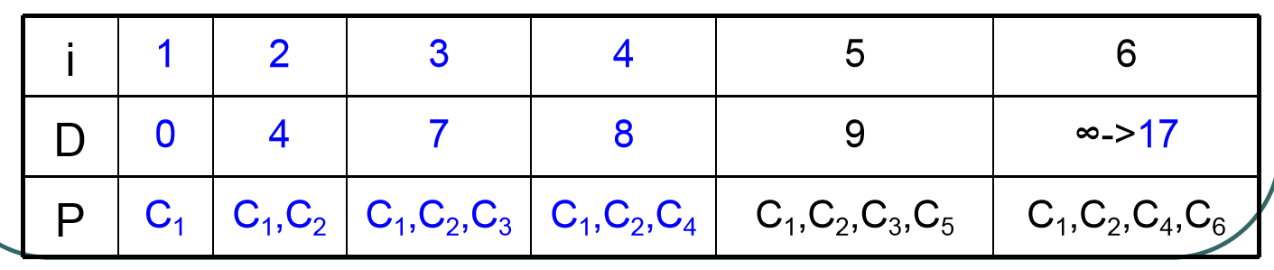
第二次:选择i=3,T=[C1,C2,C3],计算比较D[3]+G[3,j]与D[j]的大小(4≤j≤6)
第三次:选择i=4,T=[C1,C2,C3,C4],计算比较D[4]+G[4,j]与D[j]的大小(5≤j≤6)

Slide 23
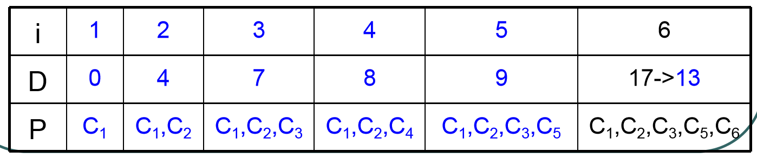
第四次:选择i=5,T=[C1,C2,C3,C4,C5],计算比较D[5]+G[5,j]与D[j]的大小(j=6)

Slide 24
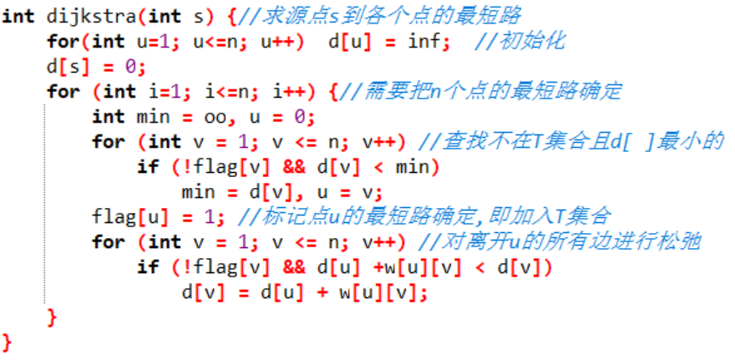
代码实现：

Slide 25
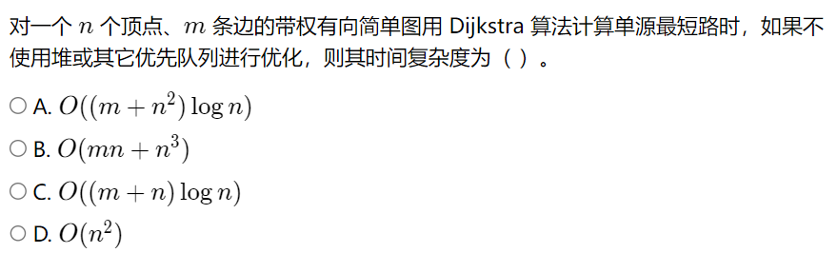

Slide 26
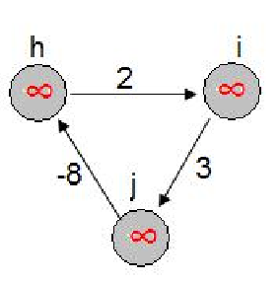
最短路有可能不存在！
---------什么时候不存在？ 有负权回路！
实际上有负权，就不能保证最短路算法正确性。因为Dijkstra算法用每个点松弛时，保证边权长的边不会松弛短的边，并且只使用一次。如果存在负权，就可能会出现边权长的边松弛短的边这样的现象。

Slide 27
优化
前面介绍的Dijkstra算法的时间复杂度为O(n^2)。
Dijkstra算法的优化主要基于以下两个方面：
用邻接表代替邻接矩阵；
堆优化：将当前不在T集合中的所有结点的d[ ]放到 一个小根堆中，这样就可以O(1)查找不在T集合且d[ ] 最小的结点u，从堆中删除u，并对离开u的所有边进行松弛，更新在堆中的d[ ] 。
手写堆时利用pos[i]记录顶点i在堆中的位置，时间复杂度为O((n+e)logn)。
利用STL中的堆，时间复杂度为O((n+e)loge)

Slide 28
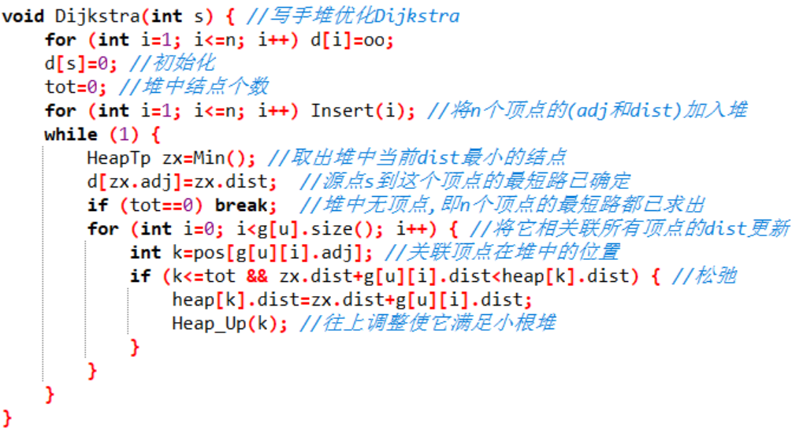
手写堆：

Slide 29
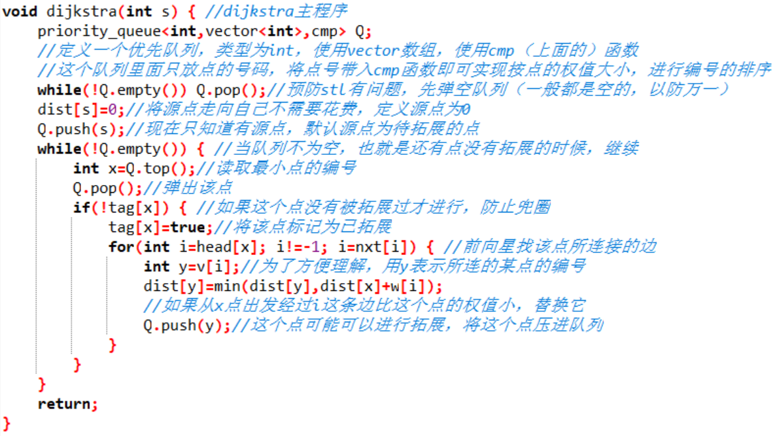
STL实现堆：

Slide 30
为什么STL版本底数是loge？
首先，STL堆是不支持删除操作的。（STL中的堆并不是用优先队列实现）
那么当一个点从堆顶取走，如何更新相关联的点的dis数组？
做法是，将这些关联点的dis放入堆中，新加入的dis显然比之前更小，这样会比原来的dis更早出队，原来的不会考虑相当于删除掉。
但是这就使得整个堆包含很多相同的点，那么堆的大小是：
考虑相关联点的总数是度数之和，而度数之和是边*2.

Slide 31
通过两个堆实现查询、删除操作
两个堆 p1,p2
对于一个插入x操作，p1.push(x)
对于一个删除x操作，p2.push(x)
对于查询top操作
while(!p1.empty() && !p2.empty() &&p1.top()==p2.top()) p1.pop(),p2.pop();
（这里使用了懒标记，当某节点需要删除时并不直接删，而是先标记上，等到查询时一起删除）
任意时刻，堆的大小=p1.size()-p2.size()
N是操作次数，nlogn

Slide 32
更优化的版本（by mangoyang）
无需vis数组，无需判定节点是否进入集合T

Slide 33
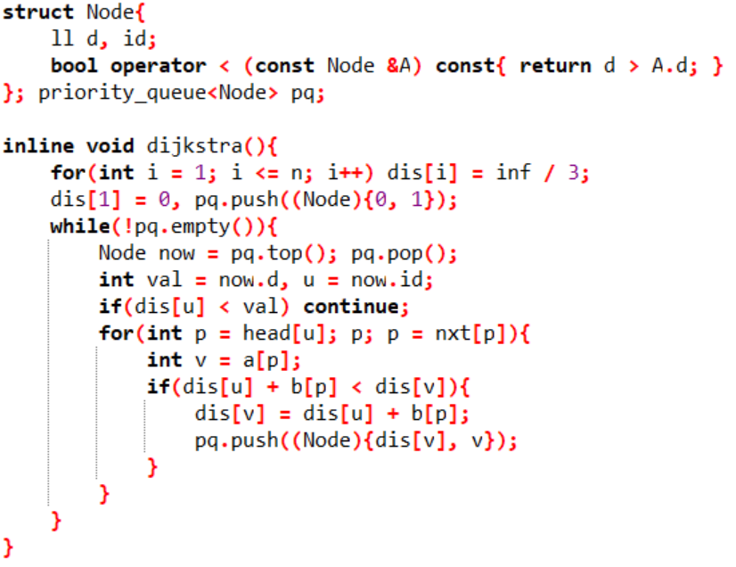

Slide 34
一个点u只可能从堆中取出并松弛相联点一次
证明：反证，假设两次，那么dis[u]一定发生了变化（变小），因为如果没有变化，不会再次对点进行松弛操作。那么两次取出之间一定存在一个点v，使得dis[v]+g[u][v]<第一次取出时的dis[u]。但由于堆中每次取出的dis是单调不降的（可归纳证明），所以v不可能松弛u，矛盾。
注：通过这个不等式，我们可以发现，dij不是一定不能处理负权。
（带负权，能跑出最短路，但复杂度是指数级，带负环，会无限跑下去）

Slide 35
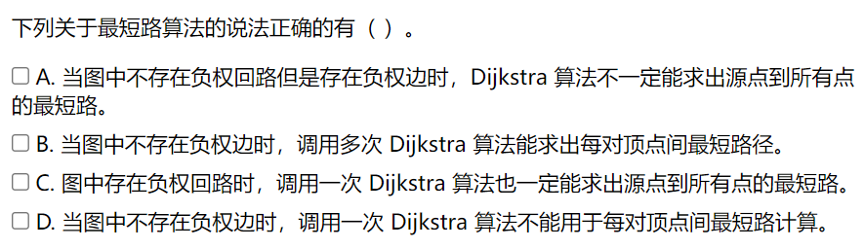
ABD

Slide 36
配对堆
时间复杂度可以达到nlogn
考场上很少有人手写。

Slide 37
Bellman-Ford算法
Bellman-Ford算法运用了松弛技术，对每一结点 v∈V，逐步减小从源s到v的最短路径的估计值d[v] ，直至其达到实际最短路径的权δ(s,v)，如果图中存在负权回路，算法将会报告最短路不存在。
适用条件: 任意边权为实数的图。
判负环

Slide 38
Bellman-Ford算法的思想基于以下事实：
两点间如果有最短路，那么每个结点最多经过一次。也就是说，这条路不超过n-1条边。（如果一个结点经过了两次，那么我们走了一个圈。如果这个圈的权为正，显然不划算；如果是负环，那么最短路不存在；如果是零圈，去掉不影响最优值）
Bellman-Ford算法的运行时间为O(VE)。

Slide 39
算法流程分三个阶段：
初始化：将除源点s外的所有顶点的最短距离估计值 d[v]=∞,d[s]=0；
迭代求解：反复对边集E中的每条边进行松弛操作，使从源s到v的最短路径的估计值d[v]逐步逼近实际最短路径 的权δ(s,v)
for (k=1;k<=n-1;k++)
for 每条边(u,v)
if ((d[u]<∞ && d[v]>d[u]+w(u,v))
d[v]=d[u]+w(u,v)
验收负权回路：判断边集E中的每一条边的两个端点是否收敛。

Slide 40
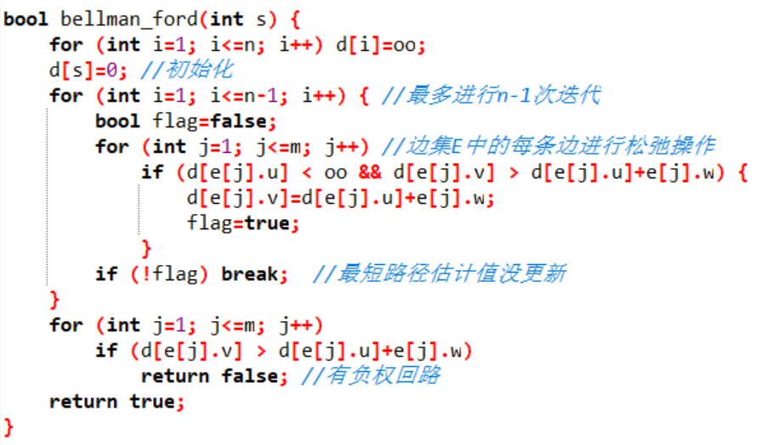
核心代码：

Slide 41
SPFA算法
SPFA算法简单地说就是队列优化的Bellman-Ford算法。
Bellman-Ford算法的迭代松弛操作，最坏情况是按顶点距离源点s的层次，逐层生成这棵最短路径树的过程。
对每条边进行第1遍松弛的时候，生成了从s出发层次为 1的那些树枝。也就是说，找到了与s至多有1条边相联的那些顶点的最短路径；对每条边进行第2遍松弛的时 候，生成了第2层次的树枝，就是说找到了经过2条边相 连的那些顶点的最短路径……。因为最短路径最多只包 含|v|-1条边，所以需要循环|v|-1 次。

Slide 42
每实施一次松弛操作，最短路径树上就会有一层顶点达到其最短距离，此后这层顶点的最短距离值就会一直保 持不变，不再受后续松弛操作的影响。但是，每次还要判断松弛，这里浪费了大量的时间，这就是BellmanFord算法效率低下的原因，也正是SPFA优化的所在。
只有那些在前一遍松弛中改变了距离估计值的点，才可 能引起他们的邻接点的距离估计值的改变。
时间复杂度：O(KE)???，K是常数，E是边数。比BellmanFord算法效率高。

Slide 43
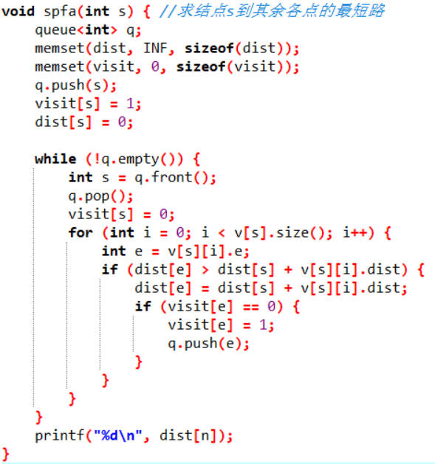

Slide 44
卡SPFA？
网格图：行数小但列数很大
一般情况下，一个随机树高度是log，那么最短路径树的高度也是log，在不会很深的层次就可以求得最短路。但是特定图对应的最短路径树的高度可以很深，甚至退化成一条链，那么SPFA效率就很低了。

Slide 45
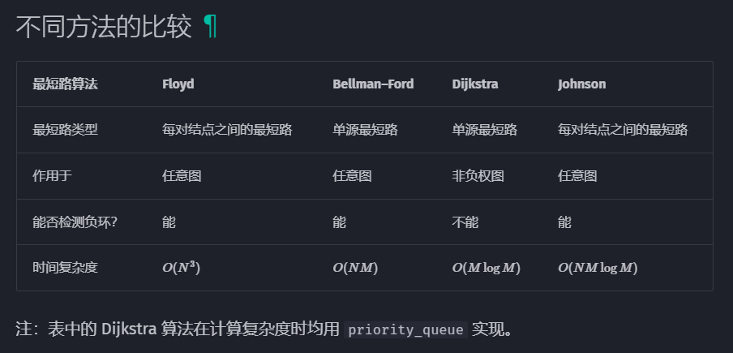

Slide 46
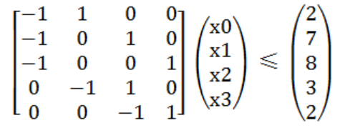
差分约束系统
如若一个系统由n个变量和m个不等式组成，并且这m个不等式对应的系数矩阵中每一行有且仅有一个1和-1，其它的都为0，这样的系统称为差分约束( difference constraints )系统。

Slide 47
观察 x[i] - x[j] <= a[k]， 将这个不等式稍稍变形，将x[j]移到不等式右边，则有x[i] <= x[j] + a[k]，然后我们令a[k] = w(j, i)，再将不等式中的i和j变量替换掉，i = v， j = u，将x数组的名字改成d（以上都是等价变换，不会改变原有不等式的性质），则原先的不等式变成了以下形式：d[u] + w(u, v) >= d[v]。
这时候联想到SPFA中的一个松弛操作：
if(d[u] + w(u, v) < d[v]) { d[v] = d[u] + w(u, v); }
对比上面的不等式，两个不等式的不等号正好相反。

Slide 48
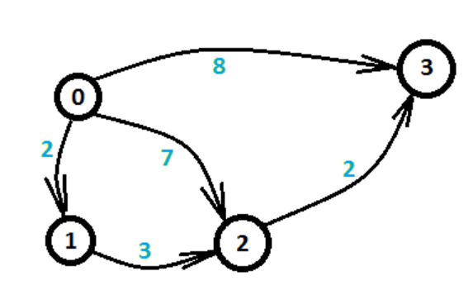
转化：
对于每个不等式 x[i] - x[j] <= a[k]，对结点 j 和 i 建立一条 j -> i的有向边，边权为a[k]，求x[n-1] - x[0] 的最大值就是求 0 到n-1的最短路。

Slide 49
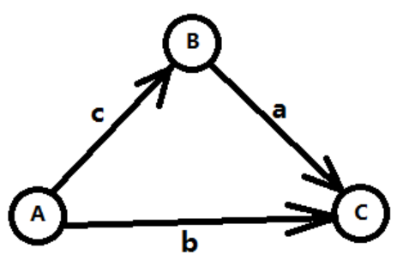
为什么？
考虑下面简单例子：
B - A <= c (1)
C - B <= a (2)
C - A <= b (3)
我们想要知道C - A的最大值，通过(1) + (2)，可以得到 C - A <= a + c，所以这个问题其实就是求min{b, a+c}。

Slide 50
解的存在性
1、起点s到t存在负环
可通过联立不等式使得X[t] - X[s] <= T，T无限小，反过来就是 X[t] - X[s]的最大值 不存在。
2、起点s无法到达t的情况
X[t]和X[s]之间并没有约束关系，这种情况下X[t] - X[s]的最大值是无限大，这就表明了X[t]和X[s]的取值有无限多种。

Slide 51
不等式标准化
如果给出的不等式有"<="也有">="，又该如何解决呢？很明显，首先需要关注最后的问题是什么，如果需要求的是两个变量差的最大值，那么需要将所有不等式转变成"<="的形式，建图后求最短路；相反，如果需要求的是两个变量差的最小值，那么需要将所有不等式转化成">="，建图后求最长路。
如果有形如：A - B = c 这样的等式呢？我们可以将它转化成以下两个不等式：
A - B >= c (1)
A - B <= c (2)
再通过上面的方法将其中一种不等号反向，建图即可。
最后，如果这些变量都是整数域上的，那么遇到A - B < c这样的不带等号的不等式，我们需要将它转化成"<="或者">="的形式，即 A - B <= c - 1。

Slide 52
差分约束的经典应用
1、线性约束
线性约束一般是在一维空间中给出一些变量（一般定义位置），然后告诉你某两个变量的约束关系，求两个变量a和b的差值的最大值或最小值。

Slide 53
差分约束的经典应用
2、区间约束
例如：给定n（n <= 50000）个整点闭区间和这个区间中至少有多少整点需要被选中，每个区间的范围为[ai, bi]，并且至少有ci个点需要被选中，其中0 <= ai <= bi <= 50000，问[0, 50000]至少需要有多少点被选中。
例如3 6 2 表示[3, 6]这个区间至少需要选择2个点，可以是3,4也可以是4,6（总情况有 C(4, 2)种 ）。

Slide 54
考虑到最后需要求的是一个完整区间内至少有多少点被选中，试着用d[i]表示[0, i]这个区间至少有多少点能被选中。
根据定义，可以抽象出 d[-1] = 0，
对于每个区间描述，可以表示成d[ bi ] - d[ ai - 1 ] >= ci，
而我们的目标要求的是 d[ 50000 ] - d[ -1 ] >= T 这个不等式中的T，这样就将所有区间描述转化成图后求-1到50000的最长路。
细节：因为d[i]描述了一个求和函数，所以对于d[i]和d[i-1]其实是有自身限制的，考虑到每个点有选和不选两种状态，所以d[i]和d[i-1]需要满足以下不等式： 0 <= d[i] - d[i-1] <= 1 （即第i个数选还是不选）这样一来，还需要加入 50000*2 = 100000 条边。

Slide 55
差分约束的经典应用
3、未知条件约束
未知条件约束是指在不等式的右边不一定是个常数，可能是个未知数，可以通过枚举这个未知数，然后对不等式转化成差分约束进行求解。
例题：出纳员的雇佣

